Slide 1
AT IRKLARI
Bugünkü at ırkları meydana gelişlerine ve kullanım şekillerine göre,
sıcak kanlı
soğuk kanlı
olmak üzere iki grupta incelenmektedir.

Slide 2
At Irkları
Dünyanın değişik bölgelerinde çevre şartlarının etkisi ve farklı amaçlarla uygulanan
ıslah çalışmaları sonunda farklı özelliklere sahip at ırkları ortaya çıkmıştır.
Dünya’da 170 at ırkı bulunmaktadır.
At ırkları çeşitli şekillerde sınıflandırılabilir. Ancak en kullanışlı olanı Sıcak Kanlı ve
Soğuk Kanlı ırklar olarak yapılan sınıflandırmadır.
I. Sıcak Kanlı Irklar
Vücut orta irilikte, hafif ve ince yapılı,
kaslar az gelişmiş,
Vücudu örten kıllar kısa,
Canlı mizaçlı ve süratli yürüyüş,
Binek, hafif çekim (tarım), koşum,
taşıma ve spor işlerinde
II. Soğuk Kanlı Irklar
Vücut iri ve ağır yapılı, kalın ve kaba
görünüşlü, kaslar iyi gelişmiş,
Sağrı gelişkin ve kuvvetli (çifte sağrı)
Vücudu örten kıllar uzun,
Lenfatik mizaçlı ve yavaş yürüyüş
Ağır çekim işlerinde

Slide 3
Sıcak Kanlı Irklar
Bu gruptaki at ırklarında; vücut orta irilikte, hafif ve ince yapılı, kaslar az gelişmiş (kuru), bedeni ve bacakları örten kıllar kısadır.
Canlı mizaçlı ve süratli yürüyüşe sahiptirler.
Binek, hafif çekim (tarım), koşum (araba vb.), taşıma ve spor işlerinde kullanılırlar.
Soğuk kanlı at ırklarına göre biraz geç gelişirler.
Doğu ülkelerinde, yani sıcak ve ılık iklime sahip bölgelerde yaygın olarak yetiştirilirler.

Slide 4
18. yy ortalarında hem binek hem de arabalarda kullanılmak üzere; süratli, kuvvetli, dayanıklı, yarışçı ve koşuma uygun kültür ırkları elde edilmiştir.
Daha sonraları da 19. yy başlarından itibaren hem tarım işlerine, hem de binek ve koşum işlerine uygun ağır yapılı ve süratli, yani hem ağır işleri, hem de hareket ve sürat isteyen işleri yapabilecek özelliklere sahip asil, kuvvetli, iyi mizaçlı, kanaatkar ve sıcak kanlı atlar elde etmek amacıyla, soğuk kanlı ırklarla sıcak kanlı ırklar arasında yapılan melezlemelerle yarım kan atlar elde edilmiştir.

Slide 5
Sıcak kanlı at ırkları dört alt grupta incelenir;
a- Yerli ırklar : Arap atı, Berber atı, Kafkas atı, Nonius atı (Macar), Gidran atı, Konik atı (Polonya), Don atı, Türkmen atı, Türk atları,
b- Kültür ırkları : İngiliz atı, Lipizza atı, Kladrup atı, Orlof tırıscısı, Amerikan tırıscısı, Haflinger atı
c- Yarım kan atlar: Hannover atı, Doğu Prusya atı, Holştayn atı, Doğu Frizya atı, Oldenburg atı, Anglo-Norman atı, Hackney atı, Cleveland atı,
d- Poniler : Shetland, İzlanda vb.

Slide 6
Sıcak Kanlı Irklar
A. Yerli Irklar
  Arap Atı
  Kafkas Atı
  Nonius
  Akhal Teke
  Türkiye Yerli Irkları
B. Kültür Irkları
  İngiliz Atı
  Haflinger Atı
  Anglo – Arap Atı
  Tırıscı ırklar
    Amerkan Tırıscışı
    Orlof Tırıscışı
C. Yarım Kan Atlar
  Hannover Atı
  Holstein Atı
  Oldenburg Atı
D. Poniler
  Shetland
  İzlanda

Slide 7
Soğuk Kanlı Irklar
Bu gruptaki at ırklarında; vücut genellikle iri ve ağır yapılı, kalın ve kaba görünüşlü, kaslar iyi gelişmiş (etli), bedeni örten kıllar sık ve biraz uzundur, özellikle kışın çok uzar ve bacakların alt ucunu örten kıllar uzundur. Yani paçalıdırlar.
Bu gruptaki atlarda baş büyük, boyun kısa kalın, omuzlar gelişkin, sağrı gelişkin ve kuvvetlidir (veya çifte sağrı).
Lenfatik (sakin) mizaçlı ve yavaş yürüyüşlüdür.
Ağır çekim işlerine uygundur.
Ağır tarım işlerinde ve askeriyede ağır topların çekiminde kullanılmışlardır.
İklime uyma kabiliyetleri düşük olduğundan yayılım alanları sınırlı olmuştur.

Slide 8
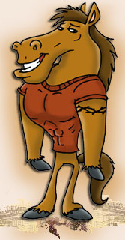
Günümüzde önemleri azaldığı için sayıları azalmıştır.
Bu grubun önemli ırkları;
Ardene Brabant Percheron Boulonnais
Bretone (Bretegna) Ren
Noriker (Pinzgauer) Schleswig
Shire Clydesdale
Suffolk Ostland
Freiberg
atlarıdır.

Slide 9
Arap Atı
Genel Bilgi
Arap atı, çok eski bir at olup tarihi M.Ö. iki binli yıllara kadar ulaşmaktadır.
Dünyada bilinen en eski saf ırktır.
İngiliz, Quarter ve Morgan atı gibi popüler ırklara köken teşkil etmiştir.

Slide 10
Arap atının da Tarpan’dan kök aldığı kabul edilmektedir.
Türkiye’de Arap atı yetiştiriciliği tarihi çok eskidir.
Haralarda at yetiştiriciliğine gerekli önem verilirken, Arap atı yetiştiriciliğine özel bir ilgi gösterilerek saf kan Arap atı yetiştiriciliği devam ettirilmiş ve halen önemle üzerinde durulmaktadır.
Türkiye iyi Arap atlarına sahip ülkelerden birisi durumundadır.
Arap ile İngiliz atları arasında yapılan melezlemeler çok populerdir ve elde edilen bu melezler “Anglo-Arabian ırkı” olarak tanınmaktadır.

Slide 11
Irk Özellikleri
Vücut bölümleri arasındaki uygunluk ve uyum olarak tarif edilen tenasüp yönünden en üstün at ırkı Arap atı olup dikkat çekici bazı özellikleri aşağıda özetlenmiştir:
- Başın kısa ve düz olması ve burun deliğinin çok açılabilmesi maksimum oksijen alımına imkan verir.
- Boynun yay şeklinde olması, trehadan havanın akciğerlere taşınmasında kolaylık sağlar.
- Kostaların yapısı ve göğüs boşluğunun derin olması nedeniyle akciğerin genişlemesi için gerekli boşluk mevcuttur.
- Arap atlarının bacakları güçlü ve esnektir, tırnakla ilgili hastalıklar pek görülmez.
- Arap atları güçlü bir hafızaya sahiptir, kolay anlarlar, dikkatli ve beceriklidir.

Slide 12
Baş:
Küçük, kuru ve zariftir. Arap atının asaleti başın genel yapısında en iyi şekilde kendini gösterir. Profil bazen düz, çoğu zaman da burun üstünde hafif çukurluk görülebilir. Alın geniştir.
Gözler: iri ve belirgin, bakışları munistir. Arap atında asalet, özellikle gözlerinde ve bakışlarında kendini gösterir.
Burun delikleri geniştir. Çöllerde kum fırtınalarında düz bir hat veya yarık şeklinde kapanır.
Dudaklar ince ve zariftir. Üst dudak alt dudağı biraz taşar. Ağız toplam olarak küçük ve sivridir.
Kulaklar küçük, sivri, dik ve hareketlidir.

Slide 13
Boyun:
Normal uzunlukta ve inceliktedir. Baş ve bedenle olan bağlantıları gayet iyi olup cidagodan önce, boyunda hafif bir çukurluk vardır. Boyun yay şeklinde bir kemer yapar.Yele ince ve yumuşaktır.
Beden:
Derin, geniş ve yandan dikey dörtgen şeklindedir. Yani cidago yüksekliği beden uzunluğundan biraz fazladır.
Cidago:
Genelde kısa ve hafif belirgindir. Cidago yüksekliği 145-155 cm arasındadır. Haralarda yetiştirilenlerde 158-160 cm çıkabilmektedir.

Slide 14
Omuzlar
Yeteri derecede uzun ve az eğimli, göğüs derin, geniş ve uzundur.
Karın yuvarlak
Böğürler kapalı
Sırt-bel düz, kısa ve sağlam
Sağrı
kısa ve düz veya az eğimli, kuyruk bağlantısı yukarıdan ve kılları incedir. Koşarken kuyruk yukarı kalkar ve havada kavis yapar. Buna kuyruk tutma denir.
Bacaklar:
İnce, sağlam ve kuru, kemikler sağlam, eklemler geniş, tendolar belirgin, tırnaklar küçük ve sağlamdır.

Slide 15
Deri ince
Kaslar, tendolar ve damarlar deri altında kendini belirtir.
Yürüyüş hafif ve elastikidir. Normal yürüyüşte adımlar dar (kısa) olup rahvan yürüyüşe eğilim gösterir. Koşarken adımlar alçaktandır. Dört nal koşması gayet iyidir.
En çok görülen donlar; doru, al ve kır donlardır. Yağız don nadir görülür.
Gebelik süresi 334-342 gün, taylarda doğum ağırlığı 42-47 kg, ergin canlı ağırlık 350-450 kg dır. Büyüme normal düzeyde olup gelişmesini üç yaşta tamamlar ve dört yaşta damızlıkta kullanılmaya başlanır.

Slide 16
Arap atı kombine verimli bir ırktır.
Canlı mizaçlı, sağlam konstitüsyonlu ve dayanıklı olduğu için açlığa, susuzluğa, hastalıklara dayanıklı bir hayvandır.
Günlük 70-80 km gitmek şartıyla günlerce, hatta aylarca yürümeye dayanabilen Arap atları görüldüğü bildirilmektedir.
Arap atları 100 millik bir mesafeyi 10 saatten daha az bir sürede gidebilmektedir.
Uzun mesafeli yarışlarda (endurance racing) çok iyidir. Çünkü; Sırt daha kısa ve daha güçlüdür, bu da önemli bir ağırlığı rahat bir şekilde uzun süre taşımaya imkan verir.
Günümüzde Arap atı yarış atı olarak değerlendirilmektedir. Türkiye de, Arap atını yarış atı olarak değerlendiren ülkelerin başında gelmektedir.

Slide 17
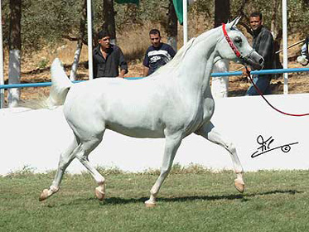
Arap Atı (Özet)
M. Ö. 2000 yıllarından beri yetiştirilmektedir.
Bilinen en eski saf ırktır.
Binek, koşum, çekim ve yarış gibi verimlerinden
yararlanılabilen kombine verimli bir ırktır.
Canlı mizaçlı ve sağlam konstitüsyonludur.
Morfolojik özellikleri:
- Başın profili düz, bazen hafif iç bükeydir. Cidago,
kısa, kuvvetli ve hafif belirgindir. Cidago yüksekliği
145-155 cm; haralarda yetiştirilenlerde 158-160
cm çıkabilmektedir. Cidago yüksekliği beden
uzunluğundan biraz fazladır. Sağrı, kısa, düz veya
az eğimlidir. Kuyruk bağlantısı yukarıdandır.
Koşarken kuyruk tutma gösterir.
- En çok doru, al ve kır don görülür. Yağız don
nadiren görülür.

Slide 18
İngiliz Atı
Genel Bilgi
Safkan İngiliz Atı olarak da bilinir.
Türk, Arap, İspanya ve Berber atlarından üç tanesi (Byerley Turk, Darley Arabian, Godolphin Arabian) bugünkü saf kan İngiliz atına köken teşkil etmiştir.
Saf kan İngiliz at ırkının oluşmasında esas rol oynayan Byerley Turk’un neslinden Herod; Darley Arabian’ın neslinden Eclipse ile Godolphin’in neslinden Matchem adlı atlardır.
İngiltere’ de İngiliz atlarının secerelerinin tesbit edildiği soy kütüğü (General Stud-Book) 1793 yılında neşredilmiştir.

Slide 19
Irk Özellikleri
Baş:
heterojen ve biraz büyük, fakat kuru ve zariftir.
Gözler Arap atına göre küçük ve canlıdır.
Burun delikleri büyüktür.
Ganaşlar (masseterler) geniştir.
Kulaklar uzun, sivri ve az hareketlidir.
Alın dardır.
Boyun:
uzun, adaleli ve kuvvetli, baş’a ve vücuda bağlantıları iyidir.

Slide 20
Normal yürüyüşte adımlar geniş (uzun), koşarken adımlar yüksek ve geniştir.
Beden:
derin, geniş ve uzun olup yandan dikdörtgen şeklindedir.
Kaburgalar yassı, kemikler incedir.
Omuzlar uzun ve eğimlidir.
Göğüs derin, geniş, uzun;
Karın yuvarlak, böğürler geniştir.
Sırt ve bel uzun, geniş, düz ve sağlamdır
Cidago:
yüksek, uzun ve belirgindir. Cidago yüksekliği 165-170 cm arasındadır.
Sağrı:
uzun ve eğimlidir. Kuyruk bağlantısı aşağıdandır.
Bacaklar:
kuru, açıları kapalı, kasları ve tendoları gelişkin ve kuvvetli, eklemler kuvvetli ve belirgindir.
Tırnaklar büyük ve sağlamdır.

Slide 21

İngiliz atında;
gebelik süresi 330-340 gün,
taylarda doğum ağırlığı 40-45 kg,
ergin canlı ağırlık 400-500 kg dır.
İngiliz atında büyüme ve gelişme Arap atına göre daha hızlıdır.
İngiliz atı genellikle yarış atı olarak değerlendirilmektedir.

Slide 22
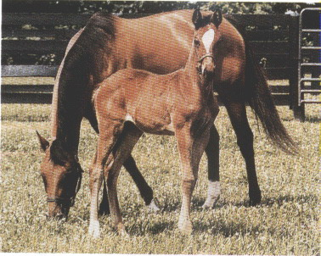
İngiliz Atı (Özet)
Kombinasyon melezlemesi ile yarış kabiliyeti ve
hız yönünden yoğun bir seleksiyonla elde edilmiştir.
Irkın elde edilmesinde Arap atlarından
yararlanılmıştır.
Irkın 250-300 yıllık bir geçmişi vardır.
Yarış ve spor atıdır. Tarım işlerine uygun değildir.
En hızlı koşan at ırkıdır.
İklime uyma kabiliyeti iyidir. Çok sayıda ülkede
yetiştirilmektedir.
Morfolojik özellikleri:
- Baş, biraz büyük ve uzundur. Cidago, yüksek, uzun
ve belirgindir. Cidago yüksekliği 165-170 cm
arasındadır. Beden yandan dikdörtgen şeklindedir.
Sağrı, uzun ve eğimlidir. Kuyruk bağlantısı
aşağıdandır.
- En çok al ve doru don görülür. Kır ve yağız don az
görülür.

Slide 23
Haflinger Atı
Genel Bilgi
Haflinger atı, dağ atları ile çöl atlarının iyi özelliklerinin kombine edilmesi sayesinde, çok yüksek bölgelerin sert şartlarına kolay uyum sağlayabilecek yapıdadır.
Sağlam konstitüsyonlu, iklime uyma kabiliyeti iyi, kaba yemleri iyi değerlendirilebilen, beslenmesi kolay ve kanaatkar, hastalıklara dayanıklı ve aynı zamanda canlı mizaçlı, fakat idaresi kolay olan bir attır.
Nallanması çok kolaydır.
Çok yönlü (amaçlı) kullanılabilen bir attır.

Slide 24
Irk Özellikleri
Baş:
küçük (kısa), kuru ve asil, burun ile alın arasında hafif çukurluk vardır.
Gözler büyük, canlı ve koyu renkte
Kakül alnı örtecek kadar uzun
Kulaklar kısa ve hareketli
Burun delikleri büyük, geniş ve ince kenarlıdır.
Boyun normal uzunlukta, kalın ve kuvvetli, baş ve vücut ile bağlantıları iyidir. Yele kılları sık ve uzundur.
Beden:
iyi gelişmiş, derin, geniş olup erginlerde bedenin yandan görünüşü kare şeklindedir. Ancak yeni doğan taylarda dikey dikdörtgen şeklindedir. Yani vücudun uzunluğu ile yüksekliği arasında oransızlık vardır (vücut kısa ve yüksektir). Bu da fötal dönemde tayların iskelet yapısında vücut bölümleri arasındaki oransız gelişmeden kaynaklanmaktadır.
Büyüme hızı, uzun kemiklerde doğumdan önce; sırt, bel ve diğer kısımların kemiklerinde ise doğumdan sonra daha hızlı olmaktadır (Bu durum at türüne özgü bir özelliktir).
Göğüs derin ve geniştir.

Slide 25
Cidago:
kısa ve hafif belirgindir. Erginlerde cidago yüksekliği 125-140 cm dir.
Sırt ve bel:
düz, geniş ve orta uzunlukta, bel ve sağrı bağlantısı iyidir (sağlam).
Sağrı:
hafif oluklu, iyi gelişmiş, eğimli ve kuyruk bağlantısı normaldir. Çift sağrı şekli çok görülür.
Bacaklar:
iyi teşekkül etmiş
Omuzlar uzun, eğimli, kasları gelişkin
İncikler kuvvetli
Bilekler kısa ve sağlam, tırnaklar sağlamdır.
Sadece Akkanat Al donu görülür.

Slide 26
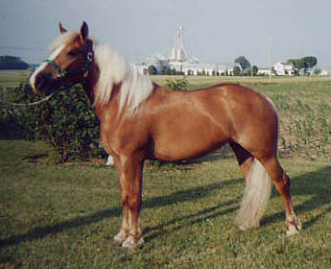
Haflinger Atı (Özet)
HAFLİNGER ATI
Anavatanı Avusturya’dır.
Binek, çekim ve taşıma işlerine uygundur.
Dağlık ve engebeli arazide iş verimi çok yüksektir.
Çok sayıda ülkede yetiştirilmektedir.
1961 yılında Türkiye’ye getirilmiştir. Saf ve melez
Haflingerler, Türkiye şartlarına iyi uyum sağlamışlardır.
Morfolojik Özellikleri:
- Baş, küçük ve alın geniştir. Yele bol ve uzundur.
Cidago yüksekliği 125-140 cm arasındadır. Oluklu
(çifte sağrı) sağrı görülür.
- Bu ırkta sadece akkanat al don bulunur.

Slide 27
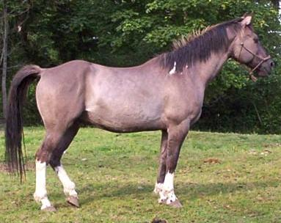
Anglo – Arap Atı
İngiltere, Fransa, Polonya ve bir çok ülkede Arap-
İngiliz atlarının melezlemesiyle elde edilmiştir.
Çok iyi binek ve spor atıdır.
Sıçrama ve yüksek atlama yeteneği çok iyidir.
Doru don çok görülür.

Slide 28
Berber Atı
Sıcak kanlı bir at olan Berber atı Tunus, Cezayir ve Fas’ta yetiştirilir.
Berber atı binek ve hafif çekim (tarım, ulaşım, askeriye) için uygun bir attır.
Yapı olarak Arap atını andırır fakat saf Arap atından önemli derecede farklıdır.
Kemik yapısı Arap atından iyidir ve daha kuvvetlidir.
Eklemler ise Arap atı kadar belirgin değildir.
Arap atının ince ve asil hatları Berber atında görülmez.

Slide 29
Berber atında en çok görülen don kır (beyaz) dondur.
Baş, büyük, kaba ve profil aşağı uçta dış bükeydir.
Gözler küçük, kulaklar küçük ve diktir.
Boyun kısa ve kuvvetli olup bağlantıları iyidir. Yele sık ve uzundur.
Beden, Arap atına göre biraz yüksek ve uzun olup yandan görünüş kare şeklindedir.
Cidago iyi teşekkül etmiştir. Sırt kısa ve sağlamdır.
Sağrı kısa ve hafif eğimli (düşük) dir.
Kuyruk bağlantısı aşağıdandır.
Bacaklarda özellikle ardlarda amudiyet bozuktur. Ayak bileklerinin düzgün yapısı atın verim kabiliyetini önemli derecede etkiler, ileri yaşlara kadar kullanımı sağlar.

Slide 30
Kafkas Atı
Vücut yapısı ve şekli bakımından Arap atına benzerlik göstermektedirler.
Yürüme, atlama ve sıçrama kabiliyetleri çok iyidir.
Konik Atı
Konik atının yetiştirildiği bölge Polonya’ dır.
Küçük ve sağlam yapılı, kanaatkar bir attır.
Baş ve bacakların yapısı Arap atının etkisi ile meydana getirildiğine işaret etmektedir.

Slide 31
Lipizza Atı
16. yy’ın sonlarında eski İspanya ve İtalya atları (aygırları) kullanılarak elde edilmiştir. Daha sonra da Arap atı kanı da katılmıştır.
Vücut şekli Avrupa atları tipine benzer.
Bu at dayanıklı, binek ve hafif çekim işlerine uygun kabiliyete sahiptir.
Dağlık, engebeli ve taşlık arazilerde kullanılmaya elverişlidir.
Lipizza atında en fazla kır don görülür, al ve yağız don azdır.

Slide 32
Don Atı
Don kazaklarının yerli atları ile 19. yy’ın sonları ve 20. yy’ın başlarında İngiliz atlarının melezlenmesi sonucu elde edilen melezlerin ıslahı ile geliştirilmiştir.
Sağlam, dayanıklı, kanaatkar ve sürü halinde meralarda yetiştirilmesi önemli özelliğidir.
Binek, yarış ve hafif çekim işlerine uygundur.
Arka bacaklarda kılıç bacaklılık sık görülür.
Don atında en çok kula don, az miktarda Al veya kır don görülür.

Slide 33
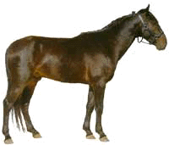
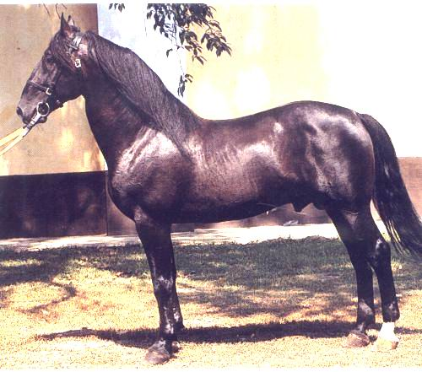
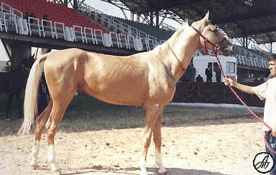
Yerli Irklar
KAFKAS (KABARDİN) ATI
İyi bir dağ ırkıdır.
Diğer atlara göre daha uzun yaşarlar.
Binek ve yük taşıma işlerinde kullanılırlar.
NONİUS ATI
Macaristan kökenlidir.
Yerli atların ıslahı amacıyla Türkiye’ye
getirilmiştir. Beklenen sonuçlar elde edilememiştir.
AKHAL TEKE (TÜRKMEN ATI)
Anavatanı Türkmenistan’dır.
İyi bir konkur, eğitim ve spor atıdır.
Cesur ve olumsuz çevre şartlarına dayanıklıdır.
İnatçı ve kötü bir temperamente sahiptir.

Slide 34
TIRISCI IRKLAR
Tırıs yürüyüş atların en az enerji sarfederek, dolayısıyla en az yorularak, en kısa zamanda, en uzun mesafeyi aşabildiği bir yürüyüş şeklidir.
Bunlarda vücut daha uzun, adımlar daha geniş (uzun) ve yürüyüşler (adımlar) daha yukarıdandır.
Bu ırklar melezlemelerle elde edilmiştir.
En meşhurları Amerikan Tırısçısı ve Orlof Tırısçısı’dır.

Slide 35
Amerikan Tırısçısı
ABD’ de iri fakat ince yapılı atlar ile safkan İngiliz atı kullanılarak elde edilmiştir.
Cidago yüksekliği 165-170 cm’dir. Vücut uzundur, boyun uzun olup kuğu boynu şekli çok görülür.
Baş büyük ve kaba görünüşlüdür.
Sırt-bel uzun ve kuvvetlidir.
Sağrı uzun ve çok düşüktür. Sağrı yüksekliği cidago yüksekliğinden fazladır.
Mizaçları uysaldır ve işte kolay kullanılırlar.
Tırıs yürüme kabiliyetlerinin ölçüsü olarak 168 km’ yi 10 saatte, 34 km’ lik mesafeyi 1 saatte, 1700-1800 metreyi 3 dakikada aldıkları bildirilmektedir.

Slide 36
Orlof Tırsçısı
Rusya’ da geliştirilmiş bir ırktır.
Danimarka ve Hollanda atlarının safkan Arap atıyla ıslah edilmesi sonucu elde edilmiştir.

Slide 37
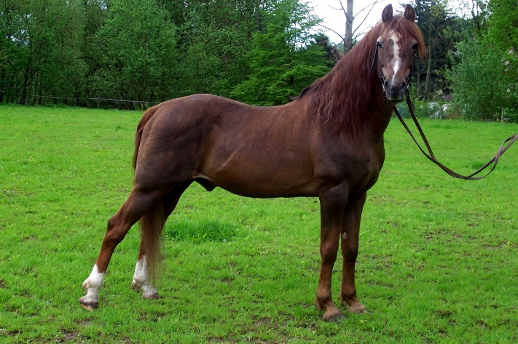
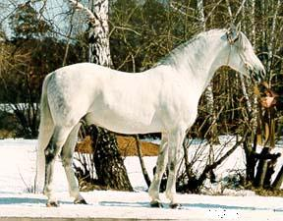
Tırıscı Irklar (Özet)
Tırıs yürüyüş, atların en az enerji harcayarak, dolayısıyla en az yorularak en kısa zamanda en uzun mesafeyi alabildiği bir yürüyüş şeklidir.
AMERİKAN TIRISÇISI
ABD kökenlidir.
Uysal mizaçlı ve işte kullanımları kolaydır.
ORLOF TIRISÇISI
Rusya kökenlidir.
Farklı çevre şartlarına uyumu iyidir.
Çok sayıda ırkın elde edilmesinde bu ırktan
yararlanılmıştır

Slide 38
YARIM KAN AT IRKLARI
Hem tarım hem de binek ve koşum işlerine uygun ve süratli işleri yapabilecek özelliklere sahip atlar elde etmek amacıyla sıcak ve soğuk kanlı ırklar arasında yapılan melezlemeler ile elde edilmişlerdir.
Bu amaçla Avrupa’da 19. yy’da binek, koşum (araba) ve tarım işlerine elverişli ve ırk karakterleri sabit hale gelmiş (Hannover, Holstein, Doğu Frizya ve Oldenburg gibi) yarım kan at ırkları elde edildiği görülmektedir.

Slide 39
Hannover
Sıcak kanlı at ırklarındandır. Almanya’da yetiştirilmekte olan ağır, iri yapılı ve az asil yerli atların Arap ve İspanya atları ile ıslahıyla 18. yy ortalarında ağır yapılı, iyi yürüyüşlü hafif binek atları elde edilmiştir.
Daha sonra İngiliz atı ile ıslah edilerek tarım ve koşum işlerine elverişli ağır yapılı, asil ve yeterince kuvvetli, sıcak kanlı bir at ortaya konmuştur.
Konkur için uygun kabiliyette olup bu verim yönünde çok ünlü bir attır.
Hannover atında genelde doru ve kula donu tipiktir.
Baş burun üstünde kemerli (yarım koç baş),
Alın düz,
Boyun uzun ve kuvvetli,
Cidago uzun ve belirgin,
Göğüs geniş ve derin,
Sırt ve bel uzun ve adaleli,
Omuzlar iyi teşekkül etmiş,
Sağrı ve but kasları gelişkin,
Bacaklar uzun ve kuvvetlidir.

Slide 40
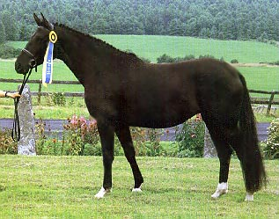
Hannover Atı (Özet)
HANNOVER ATI
Almanya kökenlidir.
Konkur özelliği ile ünlüdür.
Eğitime en yatkın at ırkıdır.
Sakin mizaçlı olup doru ve kula donlar çok görülür.

Slide 41
Holstein Atı
Sıcak kanlı at ırklarındandır.
Önce ağır yapılı Frizya atları, İspanya ve Neopolitanya atları ile daha sonra İngiliz ırklarından Yorkshire ile melezlenerek elde edilmiştir.
Vücut iri ve gelişkin, asil ve sağlam yapılı ve kuvvetli;
Kemik teşekkülü iyi, vücut tenasübü ve boyun bağlantısı çok iyi;
Bacaklar düzgün ve sağlam, yürüyüş düzgün; adımlar geniş ve yüksektir.
Mizacı sakin ve vücut yapısı binek, koşum (araba) ve tarım işlerine elverişlidir.
Genelde doru don görülür.

Slide 42
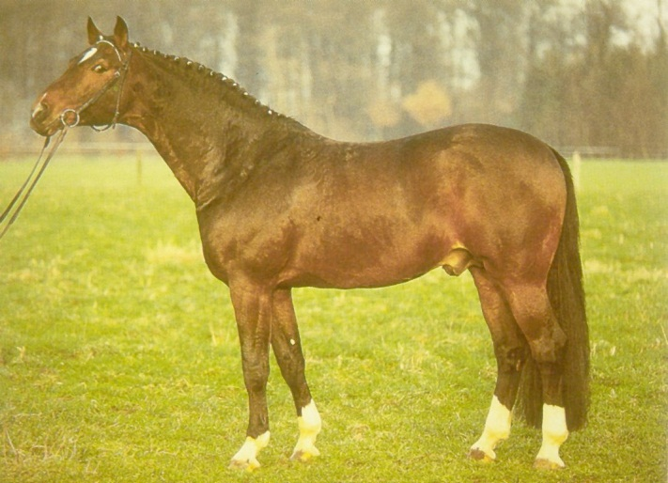
Holstein Atı (Özet)
HOLSTEIN ATI
Almanya kökenlidir.
Konkur özelliği ile ünlüdür.
Binek, koşum ve tarım işlerine de elverişlidir.
Sakin mizaçlı olup doru ve yağız donlar çok görülür.

Slide 43
Doğu Frizya Atı
Sıcak kanlı at ırklarındandır.
Ağır yapılı yerli Frizya atının ıslahı ile geliştirilmiştir.
Vücut iri uzun, asil ve kuvvetli yapıda olup, bacaklar düzgün ve kuvvetli;
Yürüyüşü düzgün, adımları geniştir.
Mizacı sakin ve her işe elverişlidir.
Koşum ve tarım işlerine çok elverişlidir.
Doru, yağız ve al don görülür.
Kır don nadirdir.

Slide 44
Doğu Prusya
Prusya’daki yerli atların, önce doğu atları ile daha sonra da İngiliz atı ile ıslah edilmesiyle geliştirilmiştir.
Vücut orta iri ve derin;
Bacaklar sağlam, dörtnal ve tırıs yürüme kabiliyeti iyi,
Mizacı sakin ve asil olup sağlam, kanaatkar ve dayanıklıdır.

Slide 45
Oldenburg atı
Frizya atlarının önce, Endülüs, Berber ve Neopolitanya atları ile daha sonra Hannover ve Nordan ırkları ile ıslah edilmesi ile geliştirilmiştir.
Koşum işlerine (yük ve binek arabaları) ve ağır tarım işlerine elverişlidir.
Tırıs koşma özelliği iyidir.
Oldenburg atında don genellikle doru ve yağızdır.

Slide 46
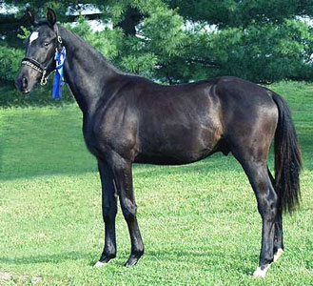
Oldenburg Atı (Özet)
OLDENBURG ATI
Almanya kökenlidir.
Konkur, dresaj ve üç gün yarışlarında
kullanılmaktadır.
Koşum ve ağır taşıma işlerine elverişlidir.
Doru ve yağız donlar çok görülür.

Slide 47
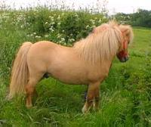
Poniler
Küçük yapılı, cidago yüksekliği 110-120 cm dir.
Bir çok ülkede özellikle İngiltere ve Kuzey Avrupa ülkelerinde çok yetiştirilirler.
Çok küçük olanları spor ve zevk için, biraz büyük olanları hafif binek ve yük hayvanı olarak kullanılırlar.
Sağlam yapılı, dayanıklı ve uysal hayvanlardır.
Köken aldıkları ülkelerin ve bölgelerin adları ile anılırlar.
Shetland

Slide 48
Soğuk Kanlı At Irkları
Belçika at ırkları
Belçika soğuk kanlı at ırklarını Brabant, Flaman ve Ardene olmak üzere üç ırk oluşturmuştur.
Şimdilerde Belçika soğuk kanlı at ırklarını Brabant ve Ardene olmak üzere iki ırk oluşturmaktadır.
Belçika’ da at yetiştiriciliği sistemli olarak 19. yy’ da başlamış ve yüzyıl boyu diğer soğuk ve sıcak kanlı atlarla melezlenmiş ve sıkı seleksiyonla sabitlenerek tipik Belçika atı oluşturulmuştur.

Slide 49
Brabant atı
İri yapılı, adaleli, tenasübü iyi, baş iri, boyun kısa ve kalın, sırt ve bel kısa, göğüs geniş ve derin, sağrı geniş, eğimli ve kas teşekkülü gayet iyi ve çoğunluk çifte sağrılıdır.
Yürüyüş canlı ve düzgün, tırıs kabiliyeti iyidir.
Don olarak en çok doru ve al görülür.
Çok verimli iyi huylu, sakin mizaçlı, dayanıklı, bakımı kolay ancak kuru ağıl şartları ve tırnak bakımı önem taşır.

Slide 50
Ardene
Orta irilikte, adaleli, tenasübü iyi, baş iri, boyun kısa ve kalın, beden geniş ve derin, sağrı eğimli ve geniş, kalçalar adaleli ve yüksek, bacaklar kuru, tırnaklar sağlam, cidago yüksekliği 148-160 cm, incik çevresi 21-24 cm, canlı ağırlık 550-700 kg’dır.

Slide 51
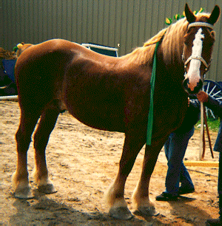
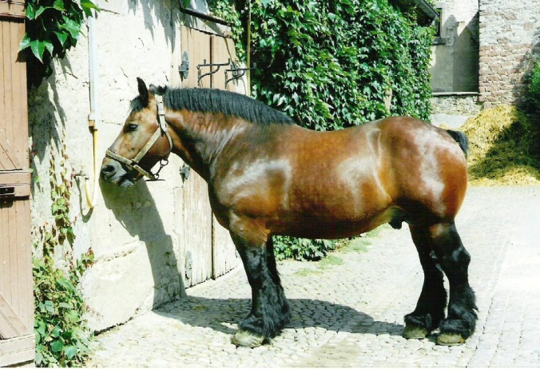
Soğuk Kanlı Irklar
Belçika Soğuk Kanlı At Irkları (özet)
Brabant Atı (Ağır Belçika Atı)
Cidago yüksekliği 160-180 cm dir.
Canlı ağırlığı 800-1100 kg dır.
Ardene Atı
Cidago yüksekliği 148-160 cm dir.
Canlı ağırlığı 550-750 kg dır.
Belçika’dan başka Fransa ve Macaristan’da da
yetiştirilir.

Slide 52
İngiliz Soğuk Kanlı At Irkları
İngiltere’de soğuk kanlı üç at ırkı vardır.
Bunlar;
Shire
Clydesdale
Suffolk’dur.

Slide 53
Shire
Dünyanın en kuvvetli atı olarak bilinen Shire atı İngiliz soğuk kanlı ırkları içinde en yaygın olanıdır.
Shire atı çok kuvvetli, verim kabiliyeti iyi ve ağır işlere elverişlidir.
Bedeni iri ve yüksek yapılıdır.
Bacaklar kuvvetli ve uçları uzun ve sık kıllarla örtülüdür.
Don olarak ekseriya doru veya yağız don görülür.
Al ve kır don da görülür.

Slide 54
Clydesdale
Shire gibi iri yapılı fakat biraz daha hafif, fakat vücut tenasübü iyi ve asil bir attır.
Baş büyük, beden uzun, omuzlar uzun ve eğimli, bel kısa, sağrı eğimli ve adalelidir.
Bacak uçları uzun kıllarla örtülüdür.
İyi huylu ve yürüyüşü canlı, tırıs kabiliyeti iyi bir attır.

Slide 55
Suffolk
Dış görünüşü, soğuk kanlı ırklarla akraba olduğunu gösterir.
Ancak zarif vücut yapısı ile de sıcak kanlı özelliğine sahiptir.
Hareketli, dayanıklı, kanaatkar, sağlam konstitüsyonlu bir ırktır.

Slide 56
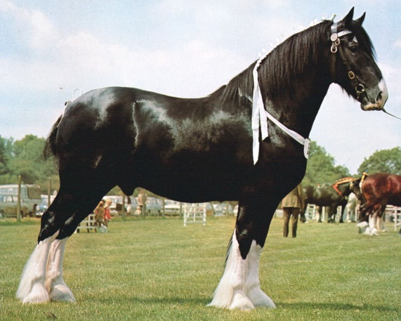
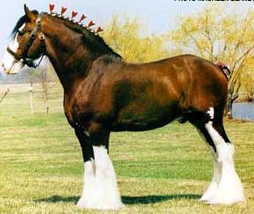
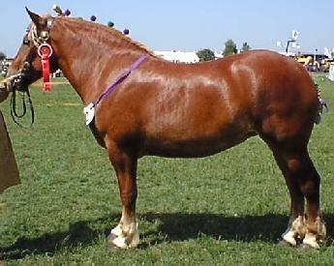
İngiltere Soğuk Kanlı At ırkları (Özet)
Shire Atı
Dünyanın en güçlü atı olarak bilinirler.
Cidago yüksekliği 175 cm, canlı ağırlığı 800-
900 kg dır.
Binek ve yük taşıma işlerinde kullanılırlar.
Clydesdale Atı
İskoçya’da yetiştirilirler.
Cidago yüksekliği 165-175 cm dir.
Canlı ağırlığı 550-800 kg’dır.
Suffolk Atı
İngiltere’nin güneyinde yetiştirilir.
Tarım işlerine çok elverişlidir.
Cidago yüksekliği 165 cm, canlı ağırlığı 600-700
kg’dır.

Slide 57
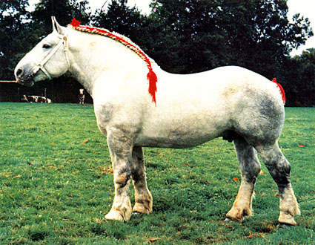
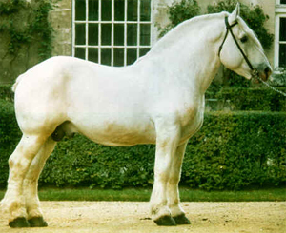
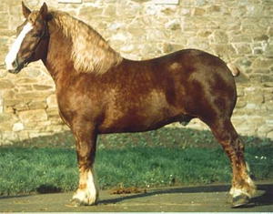
Fransa Soğuk Kanlı At ırkları
Percheron Atı
Olumsuz çevre şartlarına dayanaklıdır.
Çok iyi bir koşum hayvanıdır.
Boulonnais Atı
Ağır yük taşıma ve çiftlik işlerinde kullanılırlar.
Breton Atı
Ağır yük taşıma ve çiftlik işlerinde kullanılırlar.
Günümüzde daha çok et üretimi amacıyla
yetiştirilir.

Slide 58
Türkiye Yerli Atları
Türkiye’ de yerli ismi altında farklı çeşitli tipler bulunmaktadır.
Bunların belli morfolojik vasıflarla tespit edilerek birbirinden ayrılması çok güçtür.
Türkiye’deki atlar, soğuk ve sıcak kanlı yurtdışından getirilmiş yabancı atlarla melezlemeler sonucu oldukça karışmış durumdadır.
Dolayısıyla Türkiye’deki at ırklarını birbirinin içine girmiş büyük gruplara ayırmak daha doğru bir sınıflandırma olur.
Yapılan araştırmalarda Türkiye’ de bulunan yerli atları;
Anadolu Yerli Tipleri
Uzun Yayla Tipleri
Malakan Atları
Midilliler ve diğer bölgesel tipler diye dört ana grupta toplanabilir.

Slide 59
1-Anadolu Yerli Tipleri
Anadolu Yerli Tipleri kendi içinde;
a- Asil Yerli Tip
Anadolu’ nun otokton yerli tipini teşkil eden bir attır.
Ortalama 135 cm cidago yüksekliğiyle, harmonisi iyi zarif bir attır.
Anadolu’ nun gerek iklim gerekse bakım ve beslenme şartlarına iyi uymuştur.
Türk köylüsünün asırlardır kullandığı tiptir.
b- Çukurova tipi yerli atlar
Asil yerli tipe göre daha yüksek cidagoya sahiptir.
Hatları biraz daha uzundur.
Beden bölgeleri arasındaki uyum iyi değildir.
c- Arap atının etkisinde kalan yerli tip
Asil tipe nazaran biraz daha yüksek yapılıdır.
Yerli atın genel karakterleriyle beraber Arap atına da benzerlik gösterir.
Yurdumuzda en çok rastlanan yerli at tipi budur.

Slide 60
2- Uzun Yayla Tipi Atlar
Bu atlar Sivas’ tan Kayseri’ ye kadar uzanan ve Uzun Yayla ismiyle anılan yörede bulunmaktadır.
Oldukça iri yapılıdırlar.
Bu atların kökenini, Kafkaslar’ dan buraya getirilmiş Macar ve Çerkez atları gibi yabancı atlar teşkil etmektedir.
Başları iri, alın düz, burun üstü koç baş tipindedir.
Oldukça kaba ve heterojen görünümdedir.
Türkiye’de iri yapılı at yetiştirilmek maksadıyla getirilen Nonius ve çok az sayıda da İngiliz atıyla yapılmak istenen melezlemelerde, ana tarafını bu atlar teşkil etmişlerdir.

Slide 61
3- Malakan Atları
Kuzey Doğu Anadolu bölgesinde bulunduğu bildirilmektedir.
Bu atlar, Rusya’ dan gelen göçmenlerle buraya getirilmiştir.
Kısmen soğuk kanlı atların kanını taşımaktadırlar.
Yerli atlarla karışmalar ve değişikliğe uğramalar sonucu, bu tipte bir atı görmek hemen hemen imkansızdır.
4-Midilliler ve diğer bölgesel tipler
Batı Anadolu’nun dağlık sahil kesimlerinde ve adalarda yetiştirilen küçük yapılı atlardır.
Dünyada poni olarak tanınırlar.
Ortalama 110 cm cidago yüksekliğine sahiptir.
Hafif binek ve taşıma hizmetlerinde kullanılırlar.
Genellikle yürüyüşleri rahvan olduğundan halk tarafından çok sevilir.

Slide 62
Canik Atı
Bölgesel tiplerden en önemlisi Karadeniz sahil şeridinde bulunan Canik Atıdır.
Samsun ve özellikle Çarşamba yöresinde yetiştirilir.
Kafkaslardan, çerkezlerin birlikte getirdiği bildirilmektedir.
Bu atlar Uzunyayla atlarından oldukça farklıdır.
Asabi mizaçlı ve çeviktir.
Bacaklar kuvvetli, amudiyetleri iyidir.
Yürüyüşleri rahvan olduğu için uzun yıllar İstanbul’da arabacılar tarafından aranan bir at olmuştur.

Slide 63
Irkların Korunmasının Önemi
Dünyada ırkları korumanın genel amacı; karakterleri ve kalıtsal faktörleri kontrol eden genleri geleceğe taşımaktır.
Sanayi devrimi atın; tarım ve ulaşımındaki etkisini neredeyse ortadan kaldırmıştır.
Bu nedenle de geçmişte çok önemli fonksiyonları olan at ırkları yok olma tehdidiyle karşı karşıyadır.
Az sayıdaki hayvanın yetiştirmede kullanılması, at ırkları içerisinde genetik varyasyonu azaltmaktadır.
Bu da ırk içerisinde homojenitenin yükselmesine neden olmaktadır.
Bu durum ırkın herhangi bir seleksiyon baskısına, çevresel veya insan kaynaklı etkilere çok zor adapte olmasına yol açmaktadır.
Örneğin; genetik varyasyonun azalması bir hastalığın yeni bir suşuna karşı daha az dirençli olmak demektir.
Çünkü hastalıklara direnç sağlayan genler yok olmaktadır.

Slide 64
Diğer bir sonuçta Akrabalı Yetiştirmenin artmasıdır.
Kan Yakınlığının artması homozigotluğun artmasına ve resesif allellerin homozigot olmasına neden olur.
Kan Yakınlığı sonucu kalıtsal hastalıklar artar, dölverimi ve çevre şartlarına dayanıklılık düşer.
Örneğin; Arap atlarında Bileşik İmmun Yetersizlik resesif karakterdedir, etkilenen taylar infeksiyonlarla savaşamazlar ve doğumdan birkaç ay sonra ölürler.
Genetik varyasyonun azalıp azalmadığı ve ırklar arasındaki genetik ilişkiler DNA markerları sayesinde tespit edilebilmektedir.

Slide 65
Kanada’da yapılan bir çalışmada 11 ırkın DNA’sı analiz edilmiştir.
Genetik Varyasyonun orta düzeyde olduğu, Kanada yerli ırklarında kan yakınlığının popüler ırklardan daha az olduğu belirlenmiştir.
Arap atlarında ise kan yakınlığı daha fazla bulunmuştur.
Aynı çalışmada Kanada yarış ve binek atlarının (Belçika, Minyatür, Kanada) genetik olarak hala diğerlerinden farklı olduğu ve öncelikli olarak korunmaya alınmaları gerektiği bildirilmiştir.

Slide 66
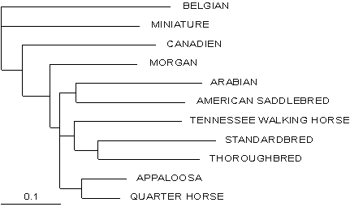
Bazı at ırkları arasındaki genetik ilişkiler

Slide 67
Çiftlik hayvanları içerisinde birçok tür yer almaktadır.
Bu türlerin içinde belli karakterler yönünden bir örnek hale gelmiş ırk adı verilen gruplar bulunmaktadır.
Çevresel etkilerle ve insanların uyguladığı sistemli ıslah çalışmalarıyla uzun zaman sürecinde oluşmuş ırkların, belli özellikler yönünden kendilerine has gen kombinasyonları mevcuttur.
Zaman zaman bunlara yeni kombinasyonlar eklenebildiği gibi mevcut genlerin kaybolması da mümkündür.
Bu genlerin genetik sürüklenme ve diğer nedenlerle kaybolmaması için FAO ve Birleşmiş Milletler Çevre örgütü 1980’ de çalışmalar başlatmıştır.

Slide 68
Dünya’ da olduğu gibi Türkiye’ de de belli türlerin korunması için projeler geliştirilmiştir.
Yerli sığır, keçi ve tavuk ırklarının canlı muhafazası yapılmaktadır.
Ancak at ırklarıyla ilgili herhangi bir çalışma yapılmamıştır.
At ırklarının tamamen yok olma riskleri çok yüksektir.
Bu ırklar, çevre şartlarına ve hastalıklara dayanıklı olmaları yanında tarihsel ve kültürel zenginlik olarak ta değerlendirilmelidir.

Slide 69
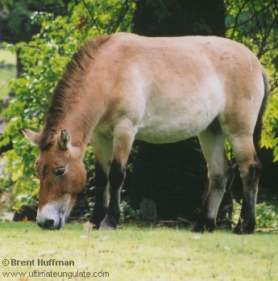
Dünya’da Koruma Altına Alınan Atlar
Przewalskii Atı Yetiştirme Programı:
Nesli tükendiği deklare edilmişken hala Moğolistan ve Çin’de yaşadığı tespit edilmiş olan Przewalskii Atı Dünya’da kalan son vahşi attır.
Przewalskii atının yeniden tanıtılması ve yaşatılması için Kuzey Amerika’da programlar yapılarak uygulamaya geçirilmiştir.
Bu program çerçevesinde 150 kadar Przewalskii atı bulunmaktadır.
Dölverimine yönelik çalışmalara ağırlık verilmektedir.
Przewalskii( Equus caballus)

Slide 70
Exmoor Ponisi
Bu poniler tarihi zamanlardan beri aynı ölçülerini, dayanıklıklarını, bağımsız yaşama içgüdülerini korumuşlardır.
İngiltere’nin Exmoor Bölgesinde saf kan Exmoor Ponileri yıl boyu kendi yaşam alanlarında vahşi olarak yaşarlar.
Dünyadaki sayısal varlığı 1000’in aşağısında olup ağır tehdit altındadır.
Irkın geleceği için Exmoor Milli Parkında yetiştirme programı geliştirilmiştir.
Serbest olarak otlamakta, sert kış şartlarında ilave yemleme yapmadan ve barınak olmadan yaşayabilmekte ve yavrularını büyütebilmektedir.

Slide 71
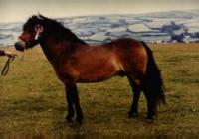
Royal Veteriner Koleji (Edinburg), öğrenci eğitimi için Exmoor sürüsü oluşturulmuştur.
Binicilik kulüpleri de vardır.

Slide 72
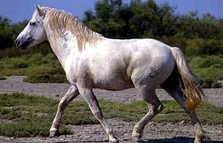
Carmargue Atı
Fransa’da doğal çevreyi ve vahşi yaşamı korumak için Carmargue’da (Rhone Delta) Milli Park oluşturulmuştur.
Bu parkta Carmargue Atı ve Sığırı yarı-vahşi sürüler halinde tamamen doğal üreme sikluslarıyla ve en az management şartlarında yaşamlarını devam ettirerek korunmaktadır.

Slide 73
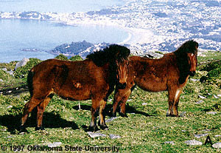
Galiçya Ponisi
İspanya ve Portekiz’de Galiçya Ponileri Milli Parklarda vahşi halde korunmaktadırlar.

Slide 74
Skyros Ponisi
Bizans İmparatorluğunda savaş atı olarak kullanılan bu poniler güçlü ve dayanıklı olmalarıyla tanınırlar.
Yunanistan Hükümeti Ponilerin Yaşatılması Projesini Skyros Adasında hayata geçirmiştir.

Slide 75
Irkın kültürel ve tarihsel önemine hatırlatma yapılarak, bu poniler Yunanlıların milli mirasının bir parçası olarak kabul edilmekte ve bu nedenle de muhafaza altına alınmıştır.
Gelen turistlere proje tanıtılmakta ve atlar ziyaret ettirilmekte, atların bakımları için gerekli kaynağın önemli bir kısmı buradan sağlanmaktadır.

Slide 76
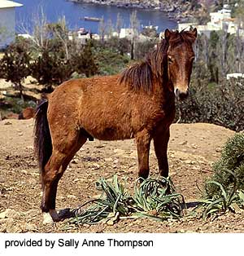
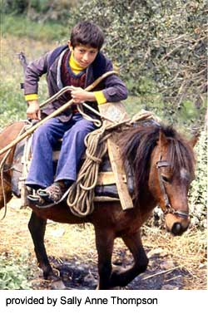
Skyros Ponisi (Yunanistan)

Slide 77
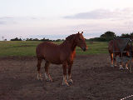
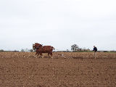
Suffolk Punch Atı
Hayvan-insan ilişkileri için de konservasyon programları yapılabilmektedir.
Zihinsel hastalıklarda ve hapis hayatı yaşayanlar için tedavi ve rehabilite amaçlı bazı az bulunan at ırkları kullanılmaktadır.
Buna iyi bir örnek olarak İngiltere’de gençler için kurulan hapishanelerde yetiştirilen Suffolk Punch Atları gösterilebilir.
Gençlerin rehabilitasyonunda önemli rol oynamaktadırlar.

Slide 78
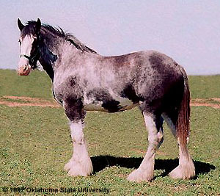
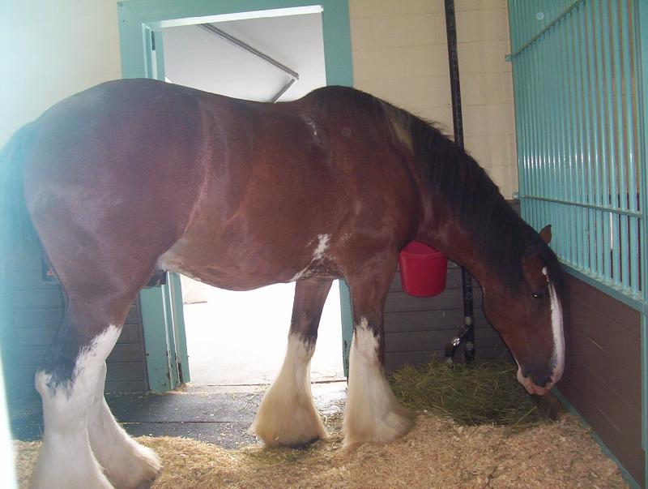
Clydesdale Atı
Bazı şirketler promosyon veya reklam amaçlı az bulunan ırkları kullanmaktadırlar.
A.B.D’de Budweiser Şirketi sayısı hızla azalan bir ırk olan Clydesdale Atı’nı 1933’ten beri reklam kampanyalarında başarılı bir şekilde kullanmıştır.
Bu at, şirket imajının bir parçası haline gelmiştir.
Günümüzde bu şirket ırkın yetiştirilmesine ve A.B.D, Kanada ve İngiltere’de yaşatılması ve yaygınlaştırılmasına öncülük etmektedir.

Slide 79
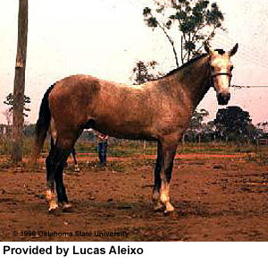
Pantenerio Atı
Brezilya’nın Pantenol bölgesine ait olan Pantenerio Atı sıcak ve neme çok mukavemetlidir.
Atların İnfeksiyöz Anemisine çok dayanıklıdır.
Yüksek sıcak, nem ve hastalıklara adaptasyon için melezlemelerde kullanılan bu ırkın korunmasına yönelik bir dernek kurulmuştur.

